Slide 1
Теплові двигуни

Slide 2
Тепловий двигун
Тепловий двигун - машина, призначена для перетворення теплової енергії на механічну роботу. Джерелом тепла теплового двигуна є переважно органічне паливо. До теплового двигуна з зовнішнім згорянням палива належать парові машини і парові турбіни, до теплового двигуна з внутрішнім згорянням - двигуни внутрішнього згоряння, газові турбіни і реактивні двигуни. В кожному тепловому двигуні розрізняють нагрівник і холодильник.

Slide 3
Принцип роботи теплового двигуна
Тепловий двигун і є посередником між нагрівачем і охолоджувачем. Основним елементом теплового двигуна є робоча речовина. Робоча речовина отримує тепло від нагрівача, переходить до охолоджувача й віддає там частину цього тепла. Охолоджена робоча речовина повертається до нагрівача, і так починається наступний цикл. В залежності від того в яких умовах відбувається отримання і передача тепла виділяють різні робочі цикли теплових двигунів. Вводять поняття коефіцієнта корисної дії (ККД) — частка теплової енергії перетворена у механічну енергію.

Slide 4
Типи теплових двигунів

Slide 5
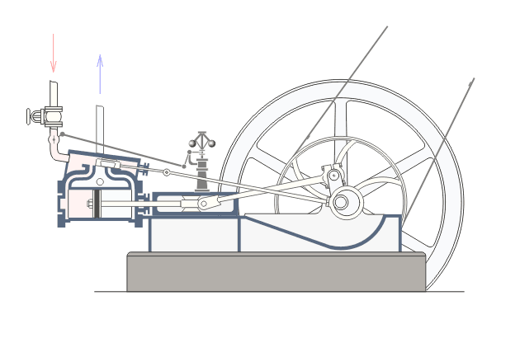

Парові машини
Парова машина - тепловий двигун з рухомим поршнем, призначений для перетворення теплової енергії пари на механічну роботу.
Перші спроби використати силу пари для механічної роботи були відомі з давніх часів. На початку 16 ст. Леонардо да Вінчі розробив ескіз парової гармати.
Творцем першої в світі універсальної парової машини, випробуваної 1766 на Барнаульському з'їзді, був російський теплотехнік І.І. Ползунов. У 1784 англійський винахідник Дж. Уатт дістав патент на досконалішу і економічнішу універсальну парову машину з підвищеним тиском пари. Винайдення цієї машини (головні її риси збереглися й досі) сприяло бурхливому розвиткові виробництва спочатку в Англії, а згодом в інших країнах.

Slide 6
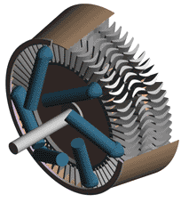

Парові турбіни
Парова турбіна - тепловий двигун з обертовим ротором, призначений для перетворення потенціальної енергії пари на кінетичну, а кінетичної енергії пари - на механічну роботу. Парову турбіну широко застосовують у багатьох галузях народного господарства, зокрема на теплових електростанціях.
Ідея створення парової турбіни виникла приблизно за 100 років до н.е. Першим принцип роботи реактивної парової турбіни (що був використаний в кулі, яка оберталася від діяння реактивної сили пари) описав Герон Олександрійський. В 1629 італійський архітектор і інженер Д. Бранка у книзі "Машина" дав опис оберненого парового колеса - прототипу активної парової турбіни. В Росії перші малопотужні парові турбіни були розроблені 1806-1813 на Сузунському з'їзді (Алтай) механіком П. Залєсовим.
Парова турбіна складається з нерухомої частини - статора з нерухомими напрямками апаратами (соплами) і рухомої - обертового ротора з дисками, що на них закріплено робочі лопатки.

Slide 7
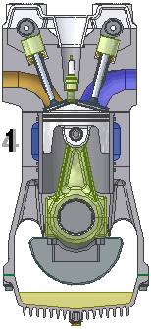

Двигуни внутрішнього згоряння
Двигун внутрішнього згоряння - тепловий двигун, в якому хімічна енергія палива, яке згоряє в камері згоряння двигуна, перетворюється в механічну енергію. За призначенням двигуни внутрішнього згоряння поділяються на автотракторні, авіаційні, судові та стаціонарні. Звичайно двигун внутрішнього згоряння - поршневі двигуни.
Двигун внутрішнього згоряння складається з кривошипно-шатунного та газорозподільного механізмів і систем живлення, запалювання (для двигунів низького стиску), охолодження, мащення та регулювання. Для роботи двигуна внутрішнього згоряння застосовують різне паливо: бензин, спирт, дизельне паливо, природний і генераторний гази.
Двигуни внутрішнього згоряння широко застосовують на транспорті (автомобільному, залізничному, водному, повітряному), в нафтовій промисловості, на лісорозробках, малих електростанціях, в сільському господарстві та ін. галузях народного господарства.

Slide 8
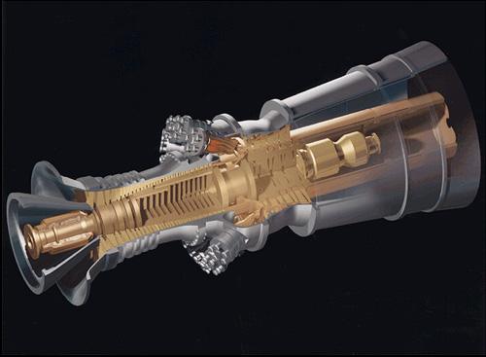
Газові турбіни
Газова турбіна - тепловий турбінний двигун, в якому енергія газового потоку перетворюється в механічну роботу обертового вала. Основною частиною газової турбіни є ротор. Газову турбіну з'єднують з генератором електричного струму або використовують як привод у транспортних та промислових установах. Газову турбіну широко застосовують в авіації. Крім того, їх застосовують на залізничному, морському та автомобільному транспорті, електростанціях, а також на металургійних, нафтопереробних, хімічних та ін. заводах, де як правило використовують відхідні гази. Газові турбіни можуть працювати на рідкому і газоподібному паливі.

Slide 9
Вплив теплових двигунів на екологію

Slide 10
Шкідливі викиди в атмосферу
Для спалювання палива в теплових машинах витрачається велика кількість кисню. На згоряння різноманітного палива витрачається від 15% до 30% кисню, який виробляється зеленими рослинами. Теплові машини викидають в атмосферу еквівалентні кількості оксиду карбону (СО2). Згоряння палива в топках промислових підприємств і теплових електростанцій майже ніколи не буває повним, тому відбувається забруднення повітря золою, пластівцями сажі. Енергетичні установки викидають в атмосферу щорічно 230-290 млн. м. куб. Золи і близько 60 млн. м. куб. оксиду сірки (SO2). Окрім того, при спалюванні нафти, вугілля, газу в повітря щорічно викидається:
400 млн. т оксиду вуглецю;
250 млн. т сполук хлору, фтору, найтоншого пилу, аерозолів;
метали: свинець, ртуть, ванадій, нікель, радіоактивні елементи.
70 млн. т сполук свинцю.
Кислотні дощі завдають величезної шкоди не тільки водоймищам, а й ґрунтам, лісам. Вони негативно впливають на рослинний та тваринний світ, прискорюють корозію металів, руйнують будівлі з мармуру та вапняку, окислюють ґрунти та водойми. У Німеччині кількість лісів, уражених кислотними дощами, досягла 40 відсотків, а місцями навіть 70 відсотків.
Глобальне потепління - це також стратегічна загроза. Концентрація вуглекислого газу та інших теплопоглинаючих молекул, що значною мірою потрапляють у оточуюче середовище через використання теплових двигунів, з часу Другої світової війни зросла майже на 25% і створила всесвітню загрозу здатності Землі регулювати кількість сонячного тепла, що утримується в атмосфері. Таке збільшення тепла серйозно загрожує рівновазі глобального клімату, що визначає режим вітрів, кількість опадів, поверхневі температури, океанські течії та рівень моря.

Slide 11
Перспективні шляхи покращення екології
Негативні зміни в екології, пов'язані з використанням теплових двигунів уже давно привернули увагу учених всього світу. Роботи ведуться у чотирьох напрямках:
1.Для більш повного згоряння палива в горючу суміш двигунів внутрішнього згоряння додають водень.
2.Для кращого очищення вихлопних і паливних газів застосовують спеціальні фільтри, присадки до палива, а також спеціальну обробку газів перед їх викидом в атмосферу.
3.Пошуки нового, більш чистого виду палива. Широко використовується в якості палива попередньо очищений природній газ, а також спирти.
4.Ведуться великі дослідницькі роботи по створенню водневого та сонячного двигунів.

Slide 12
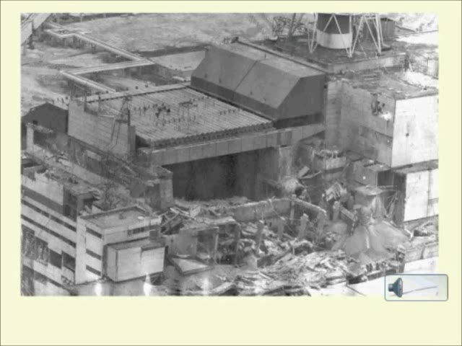
Теплові двигуни та охорона довкілля

